Slide 1




Características de los grupos sociales y cohesión social: Evidencia de un Experimento de Encuesta Factorial Comparativa en Chile y Alemania Social Groups Composition and Social Cohesion: Evidence from a Comparative Factorial Survey Experiment in Chile and Germany
Julio Iturra-Sanhueza Bremen International Graduate School of Social Sciences
Santiago de Chile, 2025
Supervisors: Dr. Patrick Sachweh (U. Bremen) Dr. Olaf Groh-Samberg (U. Bremen)
Dr. Simone Schneider (U. Pompeu Fabra)

Slide 2



Colaboración
Germany (U. Bremen) Prof. Dr. Olaf Groh-Samberg Dr. Jean-Yves Gerlitz Dr. Nils Teichler Dr. Anne Speer
Chile (U. de Chile)
Prof. Dr. Juan C. Castillo Kevin Carrasco
Andreas Laffert
Yo

Slide 3
Visiones teóricas sobre la cohesión social
Puede ser entendida como un estado de las cosas relativo a las interacciones:
verticales (entre el Estado y sus ciudadanos y sus organizaciones) y,
horizontales (entre individuos y grupos de la sociedad),
(…) caracterizado por un conjunto de actitudes y normas que incluyen la confianza, el sentimiento de pertenencia y la voluntad de participar y ayudar, así como sus manifestaciones conductuales (Chan, To, & Chan, 2006).
La identificación de intereses, metas y valores en común y en conflicto da pie a la identificación de oportunidades de cooperación motivadas por lazos de confianza y al apoyo dentro de su comunidad local o nacional (Green & Janmaat, 2011).
Adicionalmente, estas expresiones actitudinales y conductuales contribuyen a la formación de medios (entornos o ambientes) sociales o milieus entendidos como:
(…) grandes grupos latentes definidos por una combinación de posición socioeconómica (estratificación vertical) y valores culturales compartidos (espacio de valores horizontal)
(Groh-Samberg et al., 2023)
Para esta perspectiva, los individuos se encuentran integrados en milieus y los milieus se integran (más o menos) en la sociedad.
Cohesión interna del milieu: la similitud de condiciones y valores favorece la confianza, la conformidad, el consenso y la cooperación.
Cohesión entre milieus: los vínculos entre grupos, la movilidad y las instituciones que gestionan las desigualdades y los conflictos de valores mantienen los medios conectados y el conflicto contenido.

Slide 4

Fuerzas promotoras e inhibidoras de la cohesión
Dominio socioeconómico
El sostiene que la desigualdad económica es “corrosiva” para la cohesión social (Delhey et al., 2023). En este contexto, una mayor disposición a esfuerzos colectivos suele explicarse por una mayor confianza social (Diprete, Gelman, Mccormick, Teitler, & Zheng, 2011).
Diferencias socioeconómicas (verticales) pueden trazar fronteras simbólicas de "respetabilidad" y "distinción" (Groh-Samberg et al., 2023, p. 315)
A nivel individual, el nivel socioeconómico (NSE) se asocia a menores riesgos percibidos en situaciones de intercambio, lo cual explicaría una mayor disposición a confiar en otros (Fiske & Markus, 2012). Como contrapartes de cooperación, personas de NSE alto (credenciales e ingresos) son percibidas como más competentes, en contraste con individuos de menor NSE (Salgado, Núñez, & Mackenna, 2021).

Slide 5
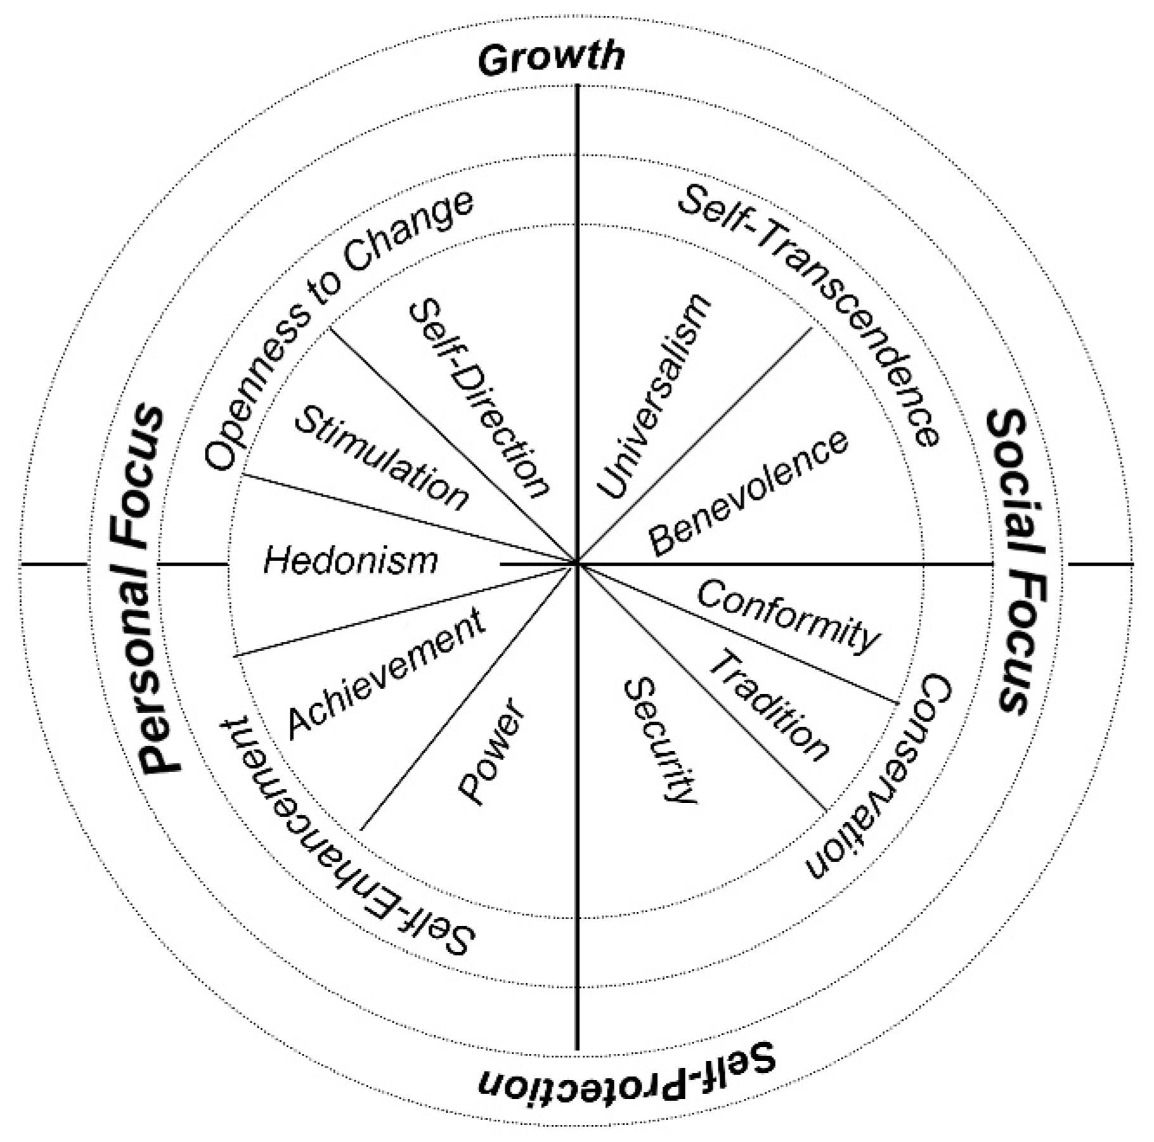
Fuerzas promotoras e inhibidoras de la cohesión
Dimensión de valores
En sociedades con mayor homogeneidad de valores muestran mayores niveles de confianza social, sugiriendo que objetivos comunes se ven promovidos por la similitud en la orientación valórica (Uslaner & Brown, 2005).
Según la teoría de los valores humanos básicos (Schwartz, 1992), los valores pueden dividirse en cuatro valores de orden superior en conflicto:
Auto-trascendencia (universalismo, benevolencia) vs. auto-promoción (logro, poder, placer);
Apertura al cambio (estimulación, creatividad) vs. Conservación (estabilidad, tradición).
Foco Social (Auto-trascendencia + Conservación) vs Foco Personal (Apertura Cambio + Auto-promoción)
Funcionan como criterios de evaluación, por lo que determinados perfiles de valores pueden promover o inhibir la cohesión (Schröder, Speer, Sachweh, & Groh-Samberg, 2022)

Slide 6
Fuerzas promotoras e inhibidoras de la cohesión
El ámbito político
Las posiciones políticas influyen en las evaluaciones sociales, y la identidad política determina las percepciones de fiabilidad y apertura a la reciprocidad. (Groh-Samberg et al., 2023).
La división política pone de relieve las evaluaciones basadas en la pertenencia a grupos, en las que los individuos evalúan posiciones en un espectro izquierda-derecha que traza las identidades de los grupos políticos (Hernández-Lagos & Minor, 2020)
Los centristas suelen ser vistos como más moderados, abiertos al compromiso y menos extremistas, lo que los hace más accesibles a personas de diversos orígenes políticos. (Hernández-Lagos & Minor, 2020).
El ámbito sociocultural
Las sociedades se esfuerzan por ser resilientes a las consecuencias que tiene la diversidad cultural sobre la cohesión social (Baldassarri & Abascal, 2020).
Los migrantes pueden percibirse como una amenaza económica, asociada al incremento de la percepción de la competencia laboral o cultural, vinculada a la pérdida de una identidad nacional (Tropp & Pettigrew, 2005).
La pertenencia a grupos religiosos está asociada con las expectativas sobre el apego a las normas y valores sociales (Rowatt & Al-Kire, 2021).
Las personas religiosas pueden ser percibidas como planificadoras lentas, no impulsivas y más dignas de confianza que las no religiosas. (Moon, Krems, & Cohen, 2018). Además, las minorías religiosas pueden ser percibidas como una amenaza para el poder dominante. culture.

Slide 7
¿Cómo afectan las características de los grupos sociales a la cohesión social?

Slide 8
Respondente Viñeta
NSE
+
-
Confianza
Migración
+
Religión
Cooperación
+
Pos. Política (Cent.)
+
Autotrascendencia

Slide 9
Respondente Viñeta
NSE
Migración
Religión
Ideología Política
H6
(Hipótesis de homofilia)
Valores
NSE
+
-
Confianza
Migración
+
Religión
Cooperación
+
Pos. Política (Cent.)
+
Autotrascendencia

Slide 10
Experimento de encuesta factorial
Diseño del estudio: Se utiliza un estudio factorial de viñetas para explorar cómo las características específicas de los sujetos ficticios (viñetas) influyen en las evaluaciones de los observadores externos.
Diseño de la viñeta:
Cada viñeta incluye atributos como características demográficas o socioeconómicas (por ejemplo, sexo, ingresos).
Los encuestados evalúan estas viñetas en función de los atributos proporcionados (Detalles diapositiva siguiente)
Recogida de datos:
Alemania: septiembre-octubre de 2024 (CAWI). Submuestra de la 4.ª Ola del Panel de Cohesión Social.
Chile: diciembre de 2024 - enero de 2025 (CAWI), muestra por cuotas de conveniencia.
Datos y métodos
Alemania: N = 3.907
Chile: N = 3.676
Modelos de regression multinivel
Intercepto y pendiente aleatoria (H1 a H5)
Interacción cross-level (H6)

Slide 11
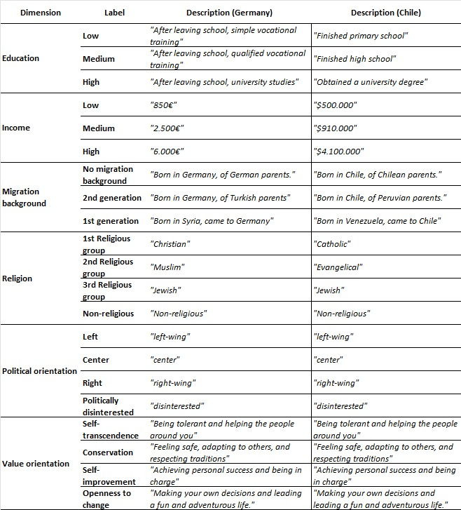
Administration: para garantizar una recogida de datos manejable, cada encuestado evalúa un número limitado de viñetas
Este diseño mantiene la variación en las respuestas tanto dentro de los encuestados como entre ellos.
Universo factorial: 2*3*3*4*3*3*3*4*4 que representa un universo factorial de 31.104 combinaciones posibles (imposible de evaluar) Dos pasos (algoritmo D-efficient):
Selección óptima de viñetas (144)
Organícelos en bloques (15)
Resultado: Cada encuestado evalúa de 9 a 10 viñetas (1 minuto cada una)

Slide 12
Person A is a man and is 45 years old. He was born in Syria, came to Germany and is a devout Christian. Person A has completed vocational training after finishing secondary school, is full-time employed and has a monthly income of 6,000€ at his disposal. He sees himself politically standing on the left. To person A it is important to make your own decisions and lead an entertaining and adventurous life.
Imagina que conoces a una persona [ID] a través de tu círculo de conocidos. ¿Qué probabilidad hay de que te lleves bien con la persona [ID]? (Confianza)
Imagine you are faced with a task that you cannot perform on your own. How likely would you be to ask the person [ID] for help? (Cooperation)
["Not likely at all”] 0,1,2,3,4,5,6,7,8,9,10 [“Absolutely likely”]

Slide 13
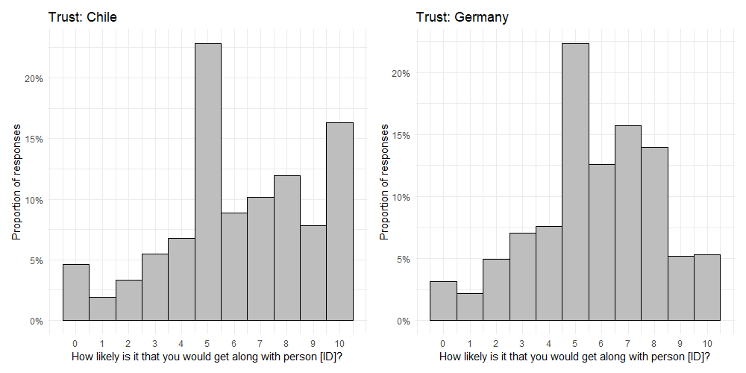
M = 6.2, SD = 2.74
M = 5.7, SD = 2.36
["No es probable en absoluto"] 0,1,2,3,4,5,6,7,8,9,10 ["Absolutamente probable"]

Slide 14
Resultados: los otros

Slide 15
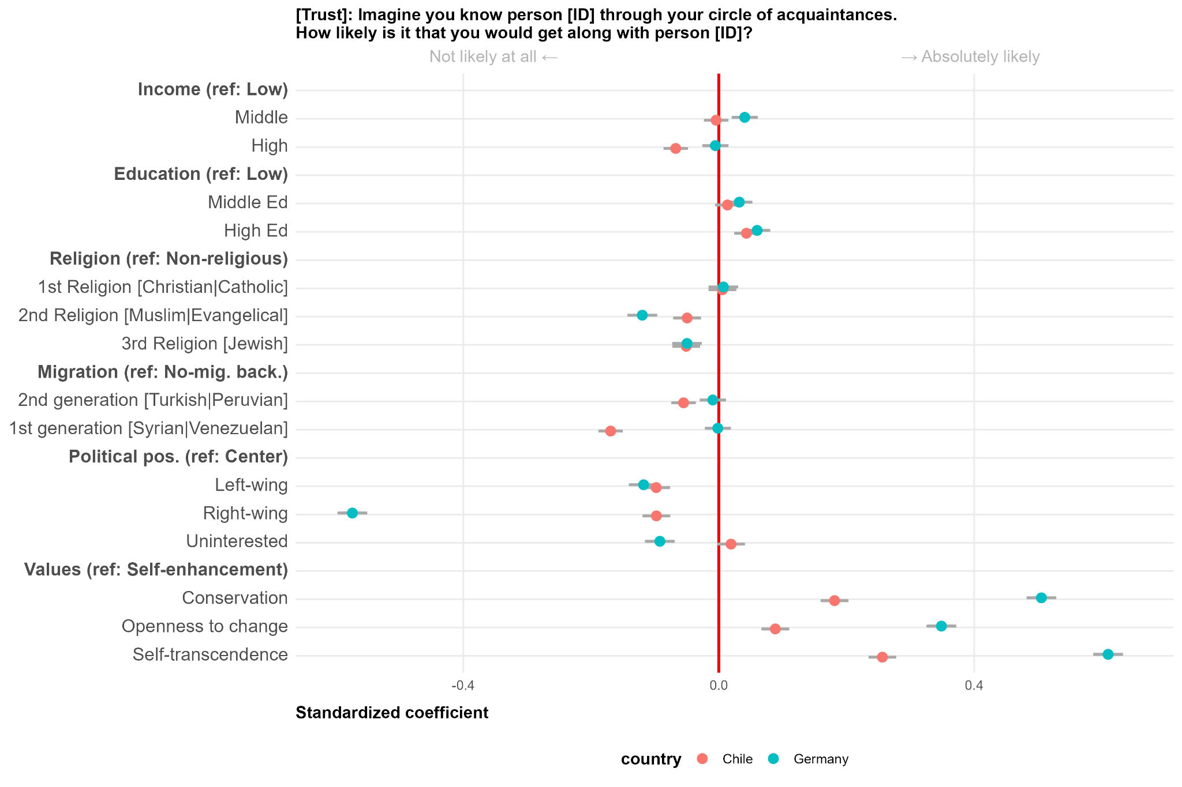

Slide 16
Resultados: los que son como yo

Slide 17
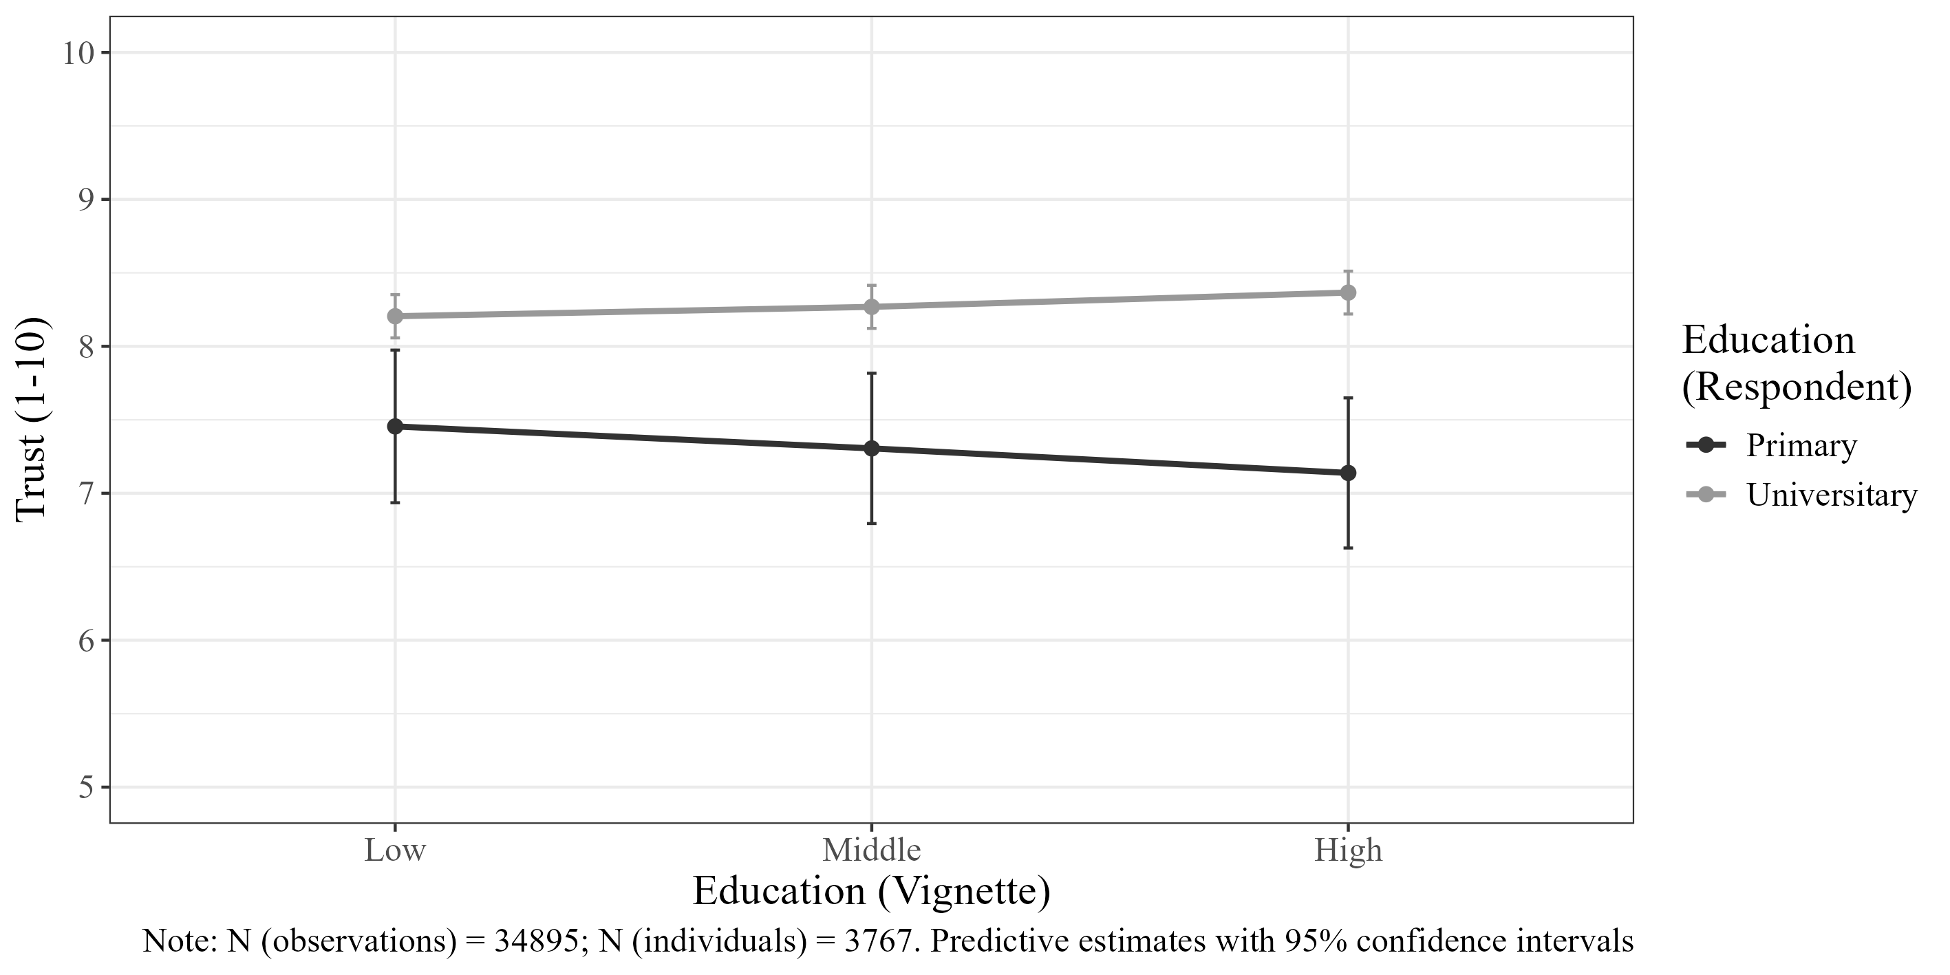
Nivel Socioeconómico: Educación

Slide 18
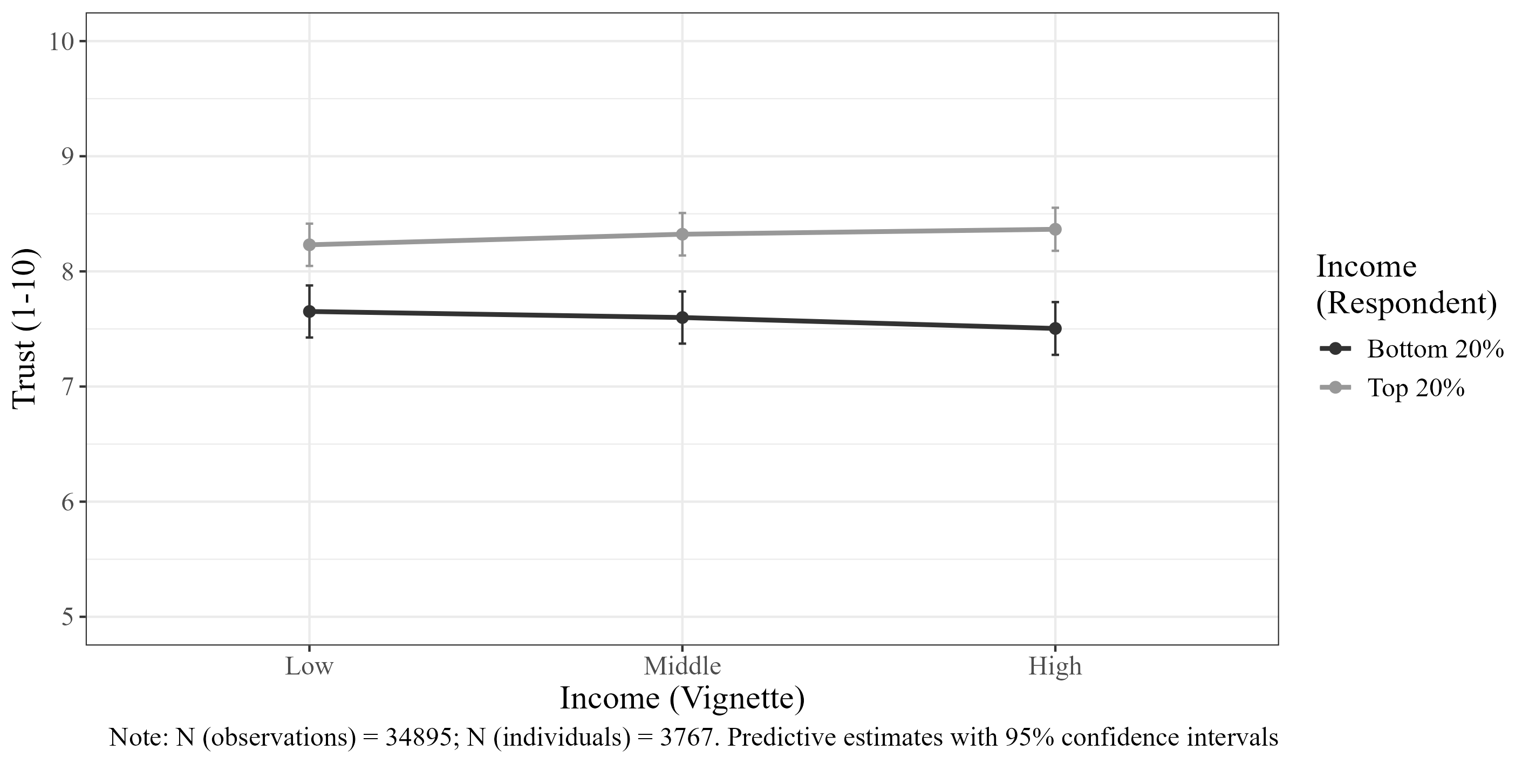
Nivel Socioeconómico: Ingresos

Slide 19
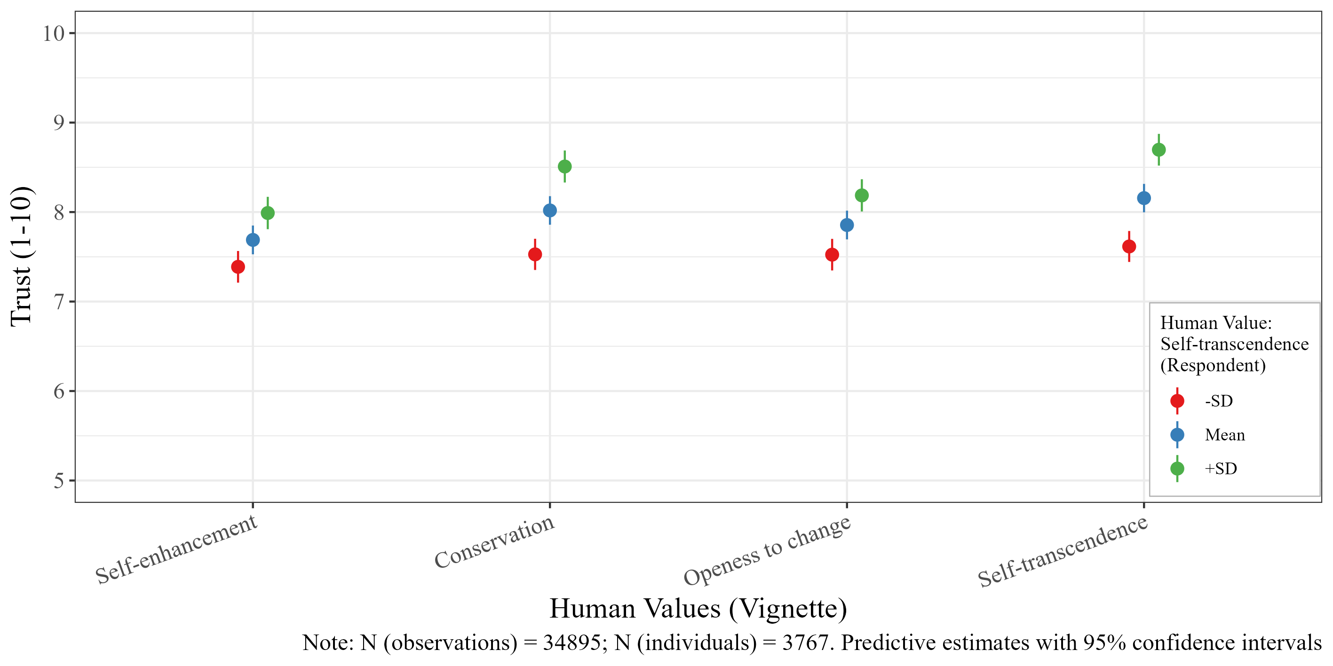
Human Values: Self-transendence (Social Focus)

Slide 20
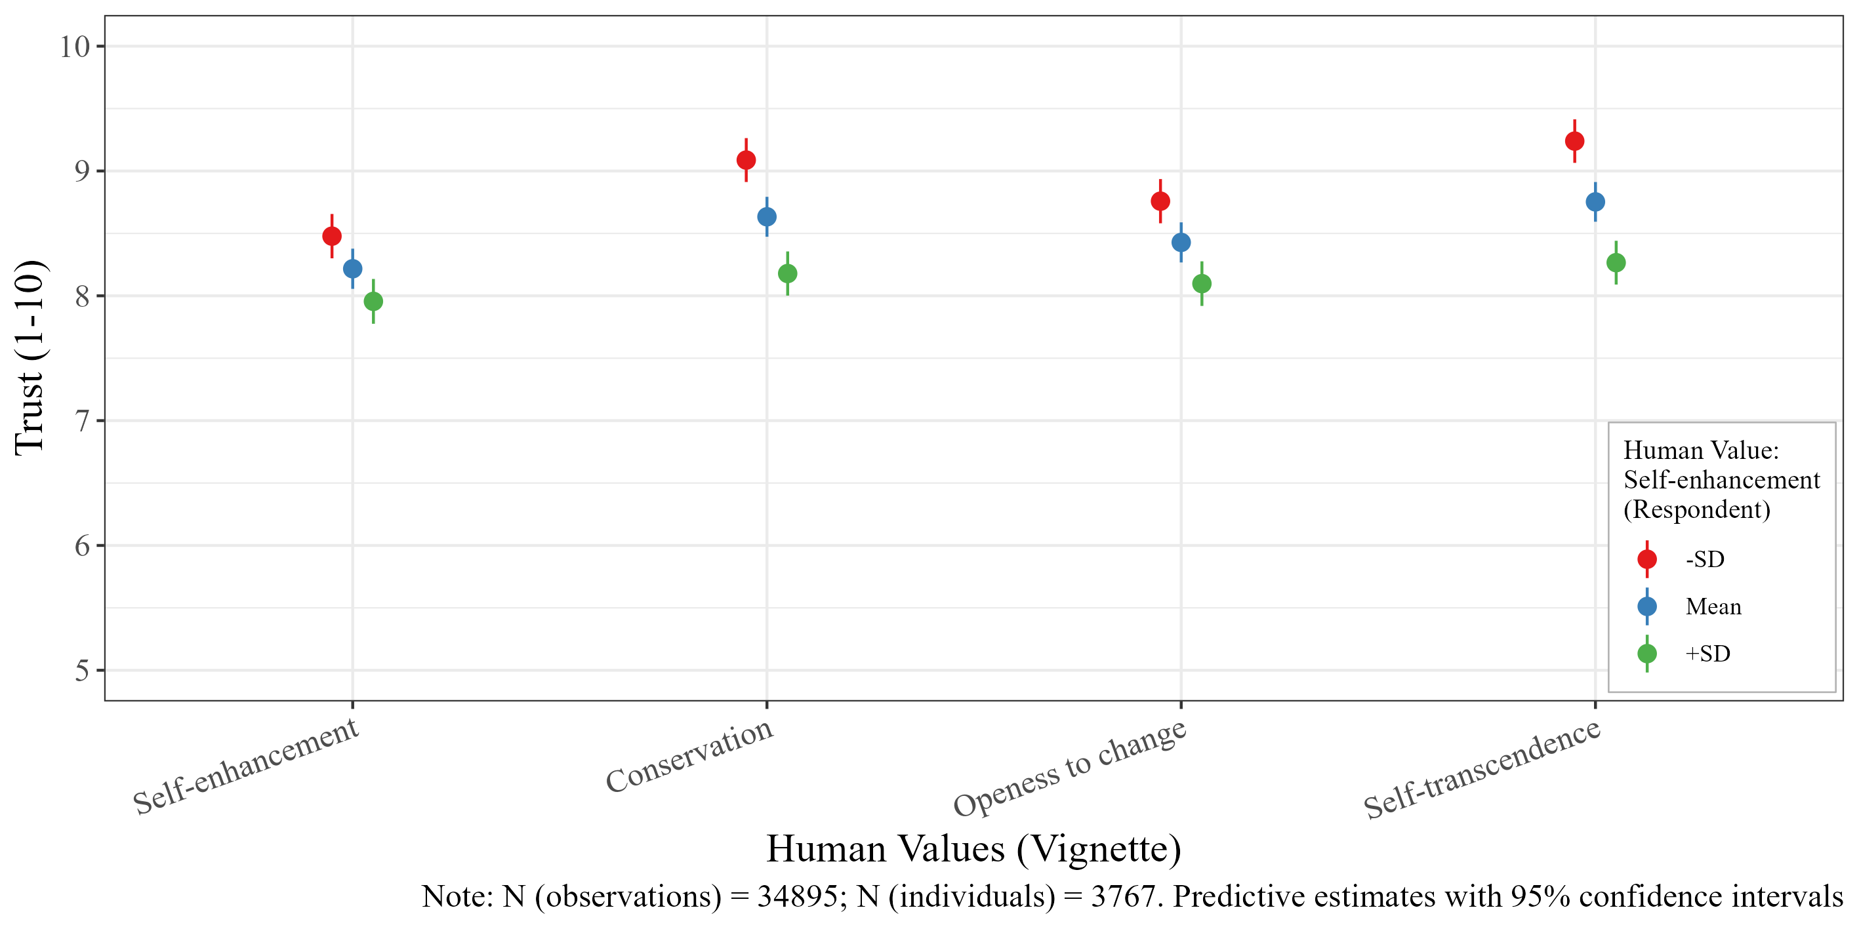
Human Values: Self-enhancement (Personal Focus)

Slide 21
Conclusiones
Nivel Socioeconómico:
A medida que aumenta el nivel educativo, también lo hace la confianza.
No ocurre lo mismo con los grupos de ingresos: en Alemania, se confía más en los de clase media; en Chile, en los de clase baja y media.
Valores humanos: El perfil de valores de auto-trascendencia (foco social) es preferible al de auto-promoción (foco personal).
Posición política:
En ambos contextos se prefiere el perfil político de "Centro" (moderado) frente a los grupos de izquierda y derecha.
En Alemania, las personas de derechas son las menos confiables. Además, los "desinteresados" por la política en Alemania son menos fiables que en Chile.
Migración y Religión:
Religión y origen migratorio constituyen parámetros divisorios en ambos contextos.
Migración parece no ser relevante en Alemania, no así en Chile.
Grupos religiosos: los musulmanes (Alemania) y evangélicos (Chile) en los grupos en los que menos se confía.

Slide 22
Conclusiones
Hipótesis de homofilia
Las preferencias por los círculos transversales muestran un patrón de preferencias homófilas, pero también de distanciamiento social respecto a otros diferentes.
Vemos que el nivel socioeconómico traza divisiones: principalmente en los individuos de NSE más bajos, confían más en los suyos que en los grupos intermedio y alto. Aquellos con NSE alto, muestran
Las personas con mayor autotrasendencia (self-transcendence) muestran mayor confianza en los individuos de conservación y autotrasendencia (Foco social). No muestran diferencias significativas respecto a autopromoción o apertura al cambio (Foco personal).
Personas con mayor foco en autopromoción (self-enhancement) muestran una homofilia de valores acotada, así como un distanciamiento significativo de perfiles valóricos con foco social (self-transcendence + conservation).

Slide 23
¡Gracias!
jiturra@bigsss.uni-bremen.de

Slide 24
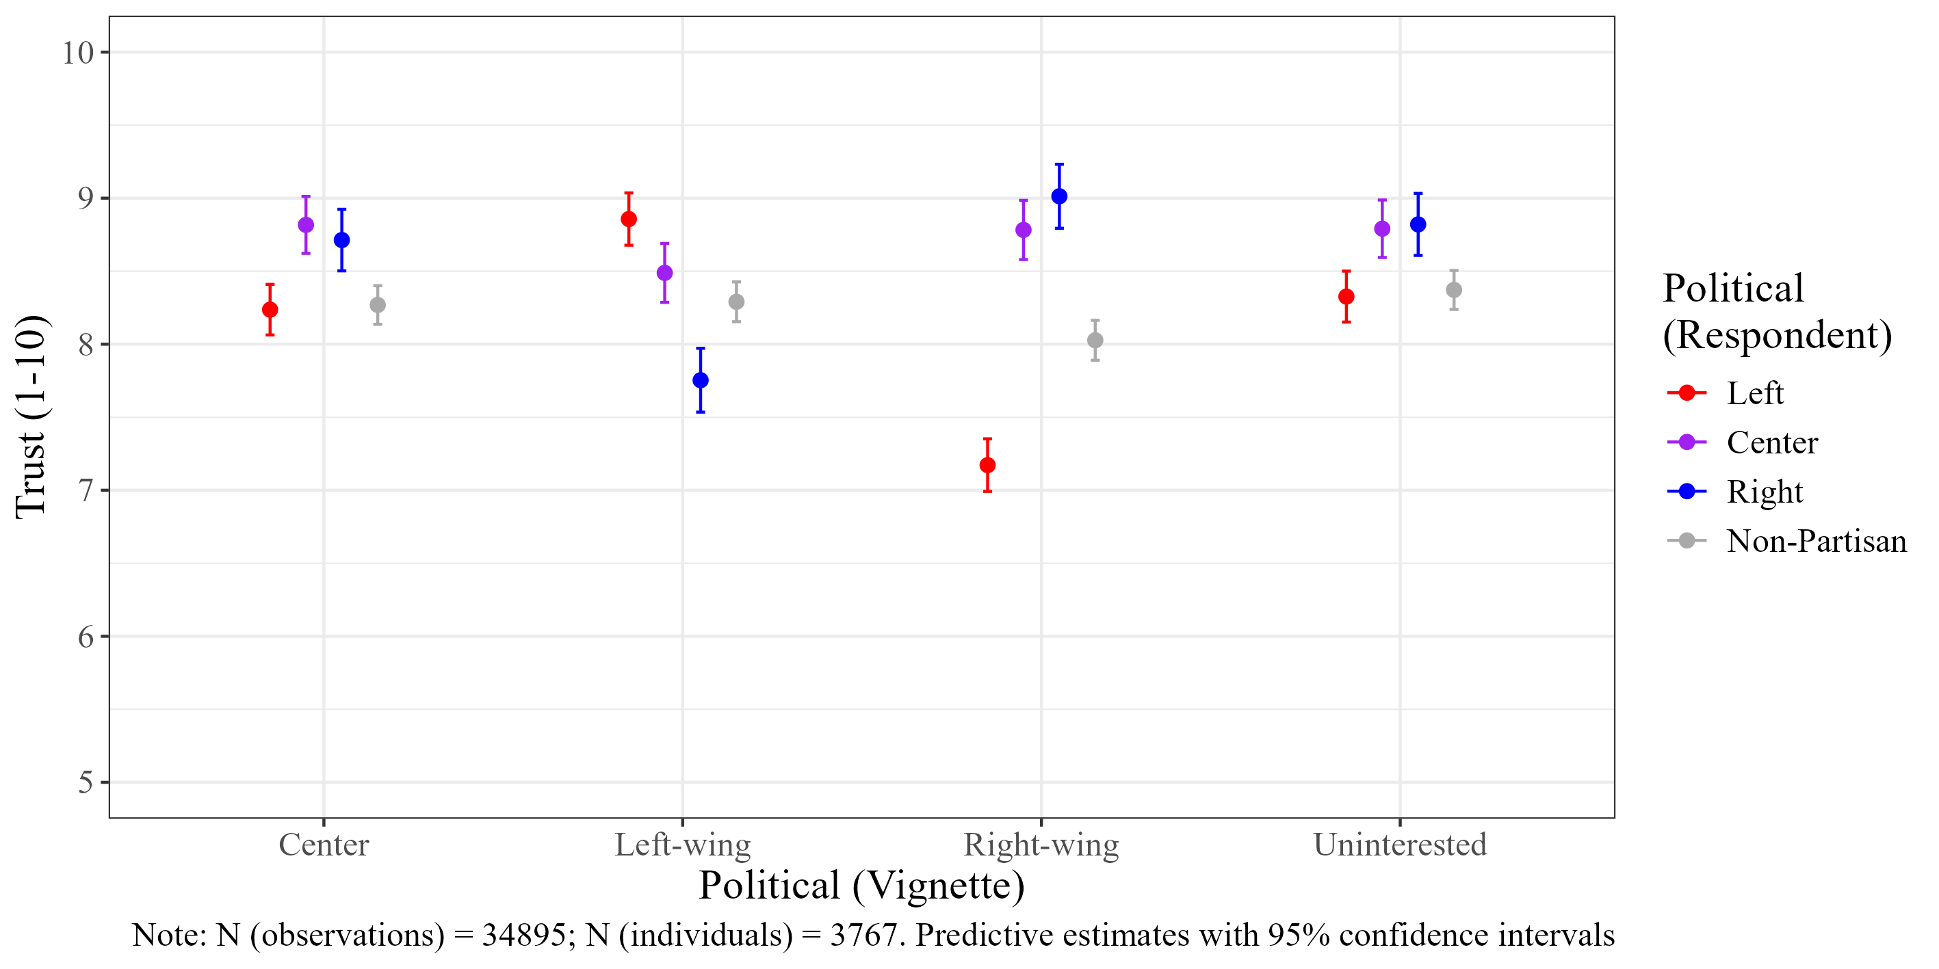

Slide 25
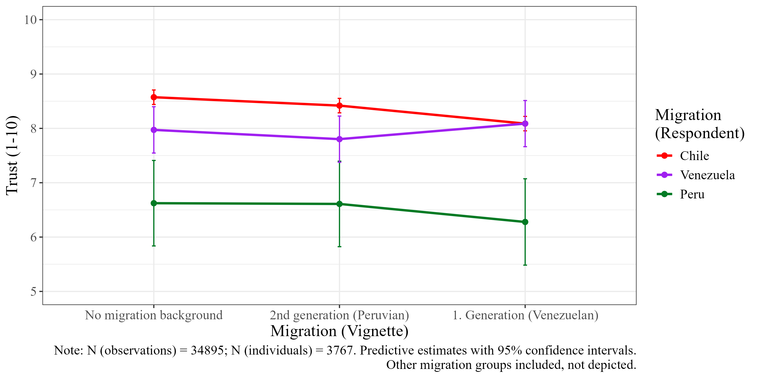

Slide 26
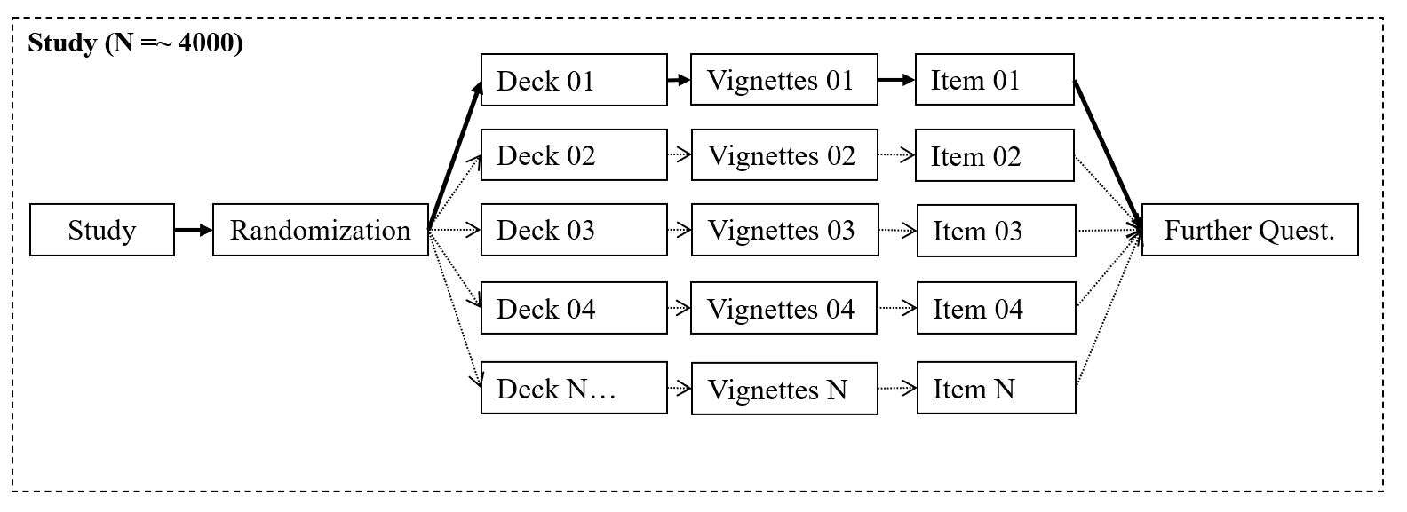

Slide 27
Research question
What is the role of interpersonal networks in attitudes towards inequality?

Slide 28
Study 1
Study 2
Study 3
Class-based network segregation, economic inequality and redistributive preferences across societies
Cross-national comparison
32.000 individuals, 31 countries
R-gap:
class segregation in social networks influence redistributive preferences (RP)
Income inequality as moderator of class relations on RP
Changes network socioeconomic diversity and market justice preferences in Chile
Longitudinal panel design
Case of Chile
R-gap:
Individual changes on network composition cause changes on market justice preferences (e.g. education, health or pensions)
Reference groups and social solidarity: evidence from a comparative factorial survey in Chile and Germany
Vignette experiment
Social cohesion attitudes in relation to social groups
R-gap:
Understand social solidarity (trust, cooperation,conflict) in experimental (comparative) context how individuals react to diverse social groups (e.g. SES or ethnic, religion)
28
28

Slide 29
Social Cohesion
Contextual characteristics
This study:
Social
Positions
Attitudes and
Behaviors
Structural/Societal parameters (e.g Inequality, Heterogeneity, Value climate)
Social Positions (e.g. Status, Migration, Religion, Political, Values)
Attitudes and Behavior (e.g Trust, Cooperation, Partipation)

Slide 30
Cohesion
Structural parameters
This study:
Individual parameters
Attitudes and
Behaviors
Structural parameters: Wealth, Inequality, Heterogeneity, Polarization, Consensus
Individual parameters: Social Class, Religion, Political Party, Values
Attitudes and Behavior: Trust, Participation, Networks

Slide 31
Respondent Vignette
Socio-economic
Socio-cultural
Political
Values
Socio-economic
Socio-cultural
Cohesive Attitudes
Political
Values

Slide 32
Respondent
Vignette
Socio-economic
Socio-cultural
Political
Values
Interactional expectations
Socio-economic
Socio-cultural
Political
Values

Slide 33
Respondente Viñeta
NSE
Migración
Religión
Ideología Política
H6
(Hipótesis de homofilia)
Valores
NSE
+
-
Confianza
Migración
+
Religión
Cooperación
+
Pos. Política (Cent.)
+
Autotrascendencia

